Slide 1
Lineární elektromotor

Slide 2
Lineární elektromotor
Lineární elektromotor je elektrický motor, který nevykonává pohyb rotační, ale posuvný. Jde o netočivý elektrický stroj, který nemá žádné rotující součásti. Jedná se o mnohapólový motor, jehož stator je rozvinut do délky podél celé pojezdové dráhy stroje. [2]
Obr.: http://www.animations.physics.unsw.edu.au/jw/electricmotors_staticimages.html [1]

Slide 3
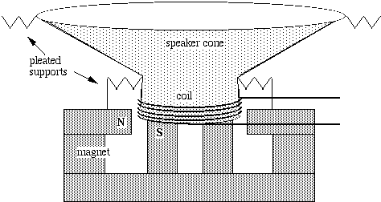
Reproduktor
Jednoduchým lineárním motorem s jednou cívkou je konstrukce reproduktoru, kde elektrický proud procházející cívkou reproduktoru vyvolává magnetické pole, které vzhledem k permanentnímu magnetu definuje polohu membrány. [2]
membrána
Skládaný papírový závěs
cívka
Obr.: http://www.animations.physics.unsw.edu.au/jw/electricmotors_staticimages.html [1]

Slide 4
Autor: Petr Machálek
Vzdělávací oblast: Člověk a příroda
Vzdělávací obor: Fyzika
Ročník: 9.
Období použití: 1. pololetí šk. roku
Vytvořeno: 3. 10. 2012
Způsob použití:
DUM lze použít s projektorem při výkladu doplňkového (rozšiřujícího) učiva k elektromotoru.
Dále může být DUM žáky využíván při domácí přípravě.
Zdroje informací:
[1]http://www.animations.physics.unsw.edu.au/jw/electricmotors_staticimages.html
[2] http://cs.wikipedia.org/wiki/Line%C3%A1rn%C3%AD_elektromotor

